Slide 1


PRESENTAN
TT2017-B001
GUTIÉRREZ RIVAS SONIA ALEJANDRA
RODRÍGUEZ RAMÍREZ JESÚS ANTONIO
SÁENZ RANGEL EMMANUEL
DIRECTORES
CORDERO LÓPEZ MARTHA ROSA
DORANTES GLEZ. MARCO ANTONIO
SISTEMA DE APOYO PARA LA DETECCIÓN DE POSIBLES CASOS DE BULLYNG DURANTE LA INFANCIA

Slide 2
CONTENIDO
INTRODUCCIÓN
DISEÑO
MOTIVACIÓN
TRABAJO PARA TT II
OBJETIVOS
CONCLUSIONES
MARCO TEÓRICO
AVANCES
ANÁLISIS
REFERENCIAS

Slide 3


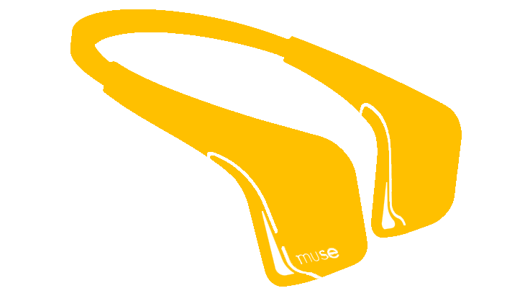


Se pretende desarrollar un sistema con tecnología de videojuegos que permita identificar la exposición de los niños al bullying.
INTRODUCCIÓN
SISTEMA
Interactúa
Genera
Detecta
Aplicación móvil
Diadema de ondas cerebrales
Análisis
Posibles casos de bullying

Slide 4
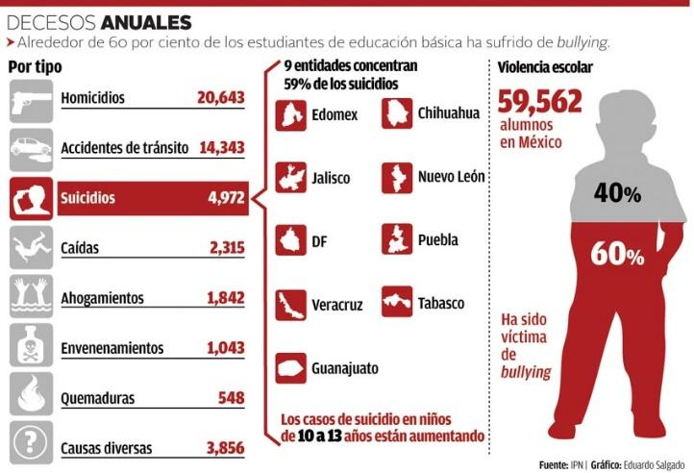
motivación

Slide 5





OBJETIVO
Desarrollar un sistema con tecnología de videojuegos que permita determinar la exposición de niños ante el acoso escolar (bullying), mediante el monitoreo en los niveles de estrés presentados durante el uso de la aplicación.
Desarrollar una aplicación para dispositivos Android
Monitorear los niveles de estrés
Implementar el uso de una diadema de ondas cerebrales
Generar reportes

Slide 6


ESTADO DEL ARTE
Know Bulling
Escuela libre de acoso
Stop !t

Slide 7




Marco teórico
ACOSO ESCOLAR
Psicología
Método Probabilístico
Instrumento-Videojuego

Slide 8

ACOSO ESCOLAR
Agresor
Espectador
Víctima
Un estudiante sufre bullying cuando es expuesto, repetidamente y con el tiempo, a acciones negativas por parte de uno o más estudiantes.
─ Dan Olweus

Slide 9
ACOSO ESCOLAR
Tipos:
Físico
Verbal
Psicológico
Sexual
Social
Cyber-bullying
Efectos:
Trastornos del sueño
Pérdida de apetito
Ansiedad
Suicidio
Depresión
Trastornos psicosomáticos
Sentimientos de culpabilidad
Sensación de soledad
Cambios severos en su estado de ánimo
Conductas autodestructivas

Slide 10

PSICOLOGÍA
Parte de la filosofía que trata del alma, sus facultades y operaciones y ciencia o estudio de la mente y de la conducta en personas o animales.
─ Real Academia Española
Psicología Clínica
Psicometría
Instrumentos

Slide 11


MÉTODO PROBABILÍSTICO
María de la Villa Moral
Se propone tomar un instrumento con sus respectivos ítems y calcular la probabilidad de que el niño esté expuesto al bullying con respecto a la puntuación obtenida con el instrumento.
48 ítems | 3 dimensiones
cognitiva afectiva comportamental
.8933
Alfa de Cronbach
$$P_{eb}=\left(\frac{puntos obtenidos}{puntos totales en el instrumento}∙100\right)∙alfa de Cronbach$$

Slide 12

INSTRUMENTO-VIDEOJUEGO
Los enunciados son formulados a partir de situaciones que el niño puede experimentar en su vida escolar, por lo que pueden representarse mediante estímulos visuales, en este caso simulaciones, de las situaciones a las que estos enunciados hacen alusión.

Slide 13


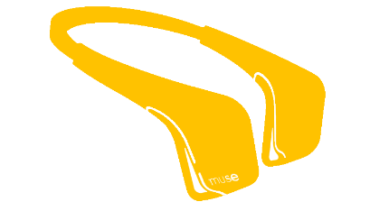


Ondas Cerebrales
Las ondas cerebrales se detectan utilizando sensores colocados en el cuero cabelludo.
Están divididos en anchos de banda para describir sus funciones, pero se les considera mejor como un espectro continuo de conciencia.
Nuestras ondas cerebrales cambian de acuerdo con lo que estamos haciendo y sintiendo.

Slide 14
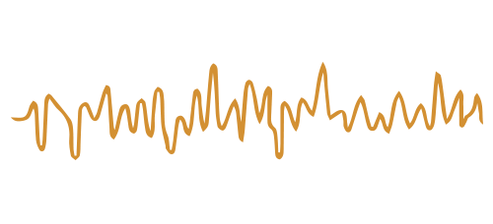
Ondas Cerebrales
Gamma
Cognitivas de alto nivel
32-100 HZ
Están asociados a estados de aprendizaje, mayor percepción y la resolución de problemas.
BETHA
Mente Consciente
14 - 30 HZ
Se producen cuando el cerebro está implicado en actividades mentales. Denotan una actividad mental intensa.

Slide 15
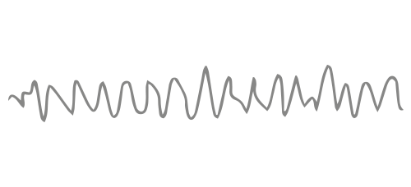
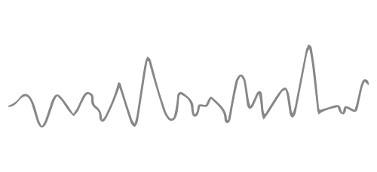
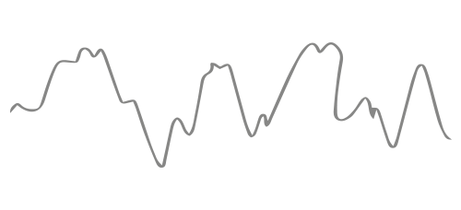
Ondas Cerebrales
Alpha
Calma y paz interior
8- 13 HZ
Representa un estado de escasa actividad cerebral y relajación. La imaginación puede ejercitarse favorablemente.
THETA
Extrema Creatividad
Estados de calma profunda y de fantaseo. Se dice que es un estado de inspiración de ideas y soluciones creativas.
4 - 7 HZ
DELTA
Sueño profundo
1- 3 HZ
Son las ondas de muy baja frecuencia, entre 1 y 4 Hz. Se generan ante la etapa del ‘sueño profundo’.

Slide 16
electroencefalografía
La electroencefalografía es una técnica de exploración funcional del sistema nervioso central (SNC) mediante la cual se obtiene el registro de la actividad eléctrica cerebral en tiempo real.

Slide 17
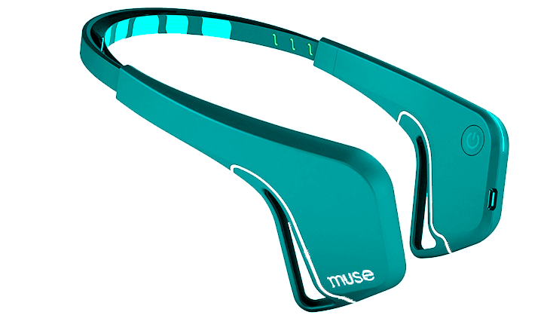
La diadema MUSE es una herramienta de acondicionamiento cerebral que mide las señales cerebrales.
Diadema muse
SENSORES DE REFERENCIA
AJUSTABLE
BOTÓN DE ENCENDIDO/ EMPAREJAMIENTO
LEDS
SENSORES DE FRENTE
Puerto de carga
SENSORES DE OREJA DE GOMA CONDUCTIVOS SMARTSENSE

Slide 18



Herramientas

Slide 19

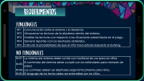
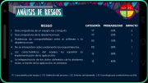
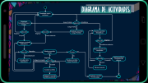
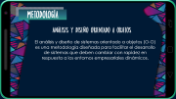




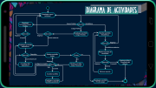
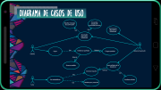

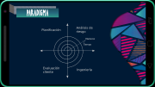





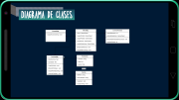
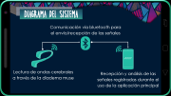

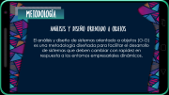



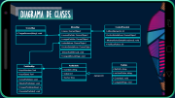
Análisis

Slide 20
Metodología
Análisis y diseño orientado a objetos
El análisis y diseño de sistemas orientado a objetos (O-O) es una metodología diseñada para facilitar el desarrollo de sistemas que deben cambiar con rapidez en respuesta a los entornos empresariales dinámicos.

Slide 21
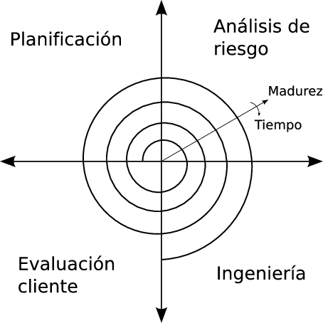
paradigma

Slide 22


Lenguaje y SO

Slide 23




Diagrama del sistema
Comunicación vía bluetooth para el envío/recepción de las señales
Lectura de ondas cerebrales a través de la diadema muse
Recepción y análisis de las señales registradas durante el uso de la aplicación principal

Slide 24








Técnica de recolección
Revisión de documentos cualitativos y cuantitativos.

Slide 25
requerimientos
FUNCIoNALES
RF1 | Comunicación entre el sistema y la diadema.
RF2 | Almacenar las lecturas de la diadema dentro del sistema.
RF3 | Analizar las lecturas con respecto a las situaciones presentadas en el juego.
RF4 | Generar reportes con los resultados obtenidos.
RF5 | Calcular la probabilidad de que el niño haya estado expuesto al bullying.
NO FUNCIONALES
RNF1 | La interfaz del sistema debe contar con facilidad de uso para los niños.
RNF2 | El contenido del sistema debe cumplir con los estándares para menores de edad.
RNF3 | Los controles deben ser diseñados ergonómicamente para niños.
RNF4 | El lenguaje de los textos debe ser entendible por los niños.

Slide 26
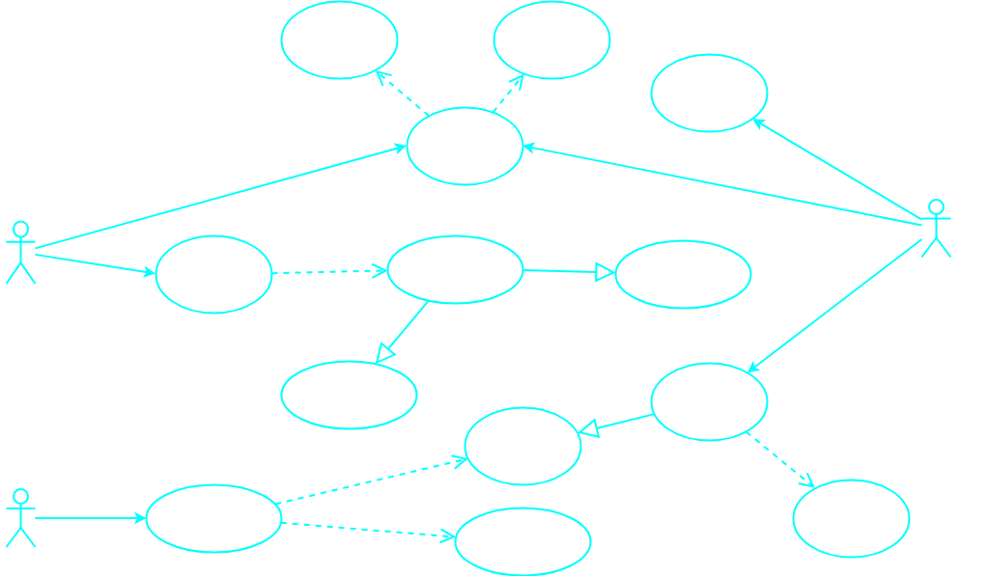
Diagrama de casos de uso

Slide 27
1-C+
2-C
Análisis de riesgos
4-D
3-M
RIESGO |  | CATEGORÍA | PROBABILIDAD | IMPACTO
1 | Descompostura de un equipo de cómputo. | TP | 35% | 2
2 | Descompostura de la diadema muse. | TP | 25% | 1
3 | Problemas de compatibilidad entre el software y la diadema muse. | DE | 10% | 2
4 | No se interpreten adecuadamente los requerimientos. | PD | 30% | 1
5 | Las características del equipo no soporten la implementación de la aplicación. | TE | 20% | 1
6 | La interpretación de los datos obtenidos de la diadema muse, a través de la aplicación, es errónea. | TE | 40% | 1
TP: Característica del equipo | PD: Definición del proceso | DE: Entorno del desarrollo | TE: Tecnología por construir (innovación)

Slide 28

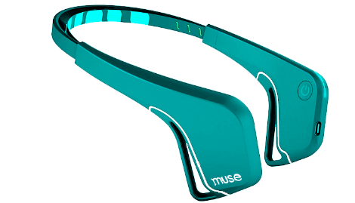


Recursos
HW
SW
</libMUSE>
RH

Slide 29


estimación
PROYECTO
Tipo semi-acoplado
Punto de Función
es menor de 300KLDC.
$PF=139.2$
Para calcular el esfuerzo, se requiere KLDC
$$KLDC=7.656$$

Slide 30







COCOMO
$13$ personas/mes
6.62
No se consideró el diseño del storyboard, así como los personajes del videojuego
meses
2
personas
1
persona

Slide 31
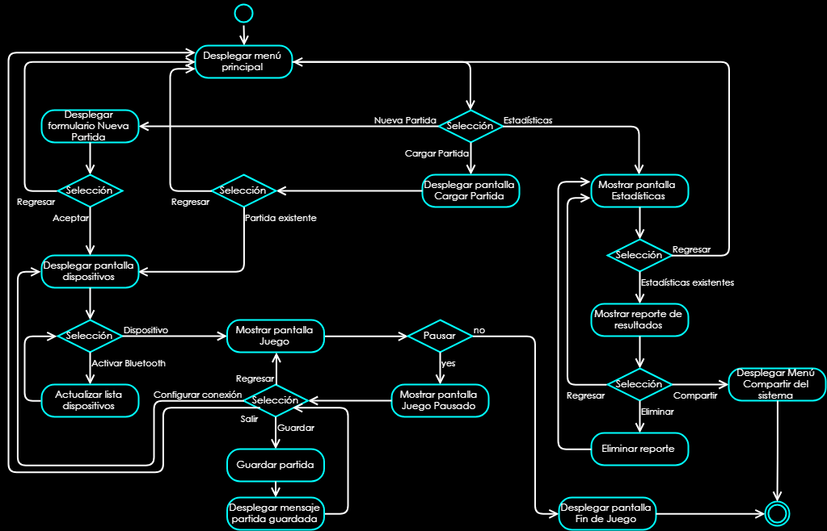
Diagrama de actividades

Slide 32
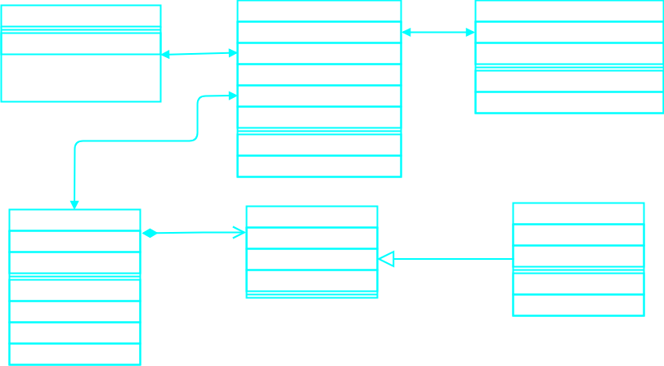
Diagrama de clases

Slide 33
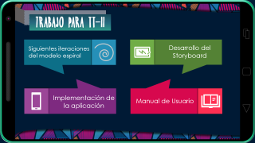
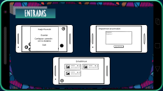

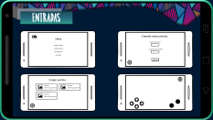
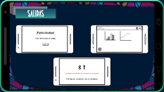
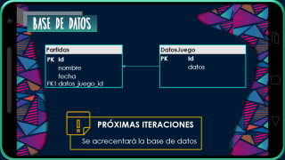

DISEÑO

Slide 34
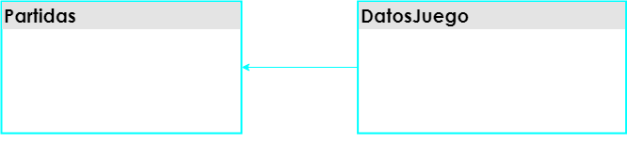

Base de datos
PRÓXIMAS ITERACIONES
Se acrecentará la base de datos

Slide 35
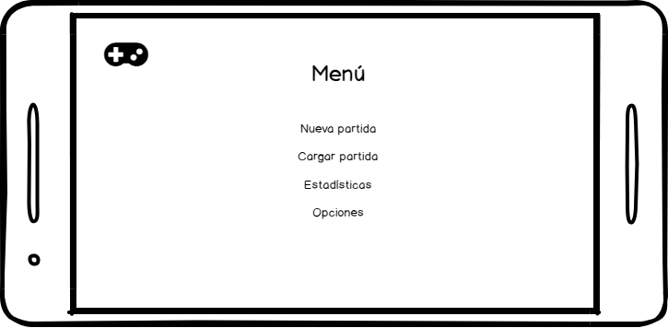
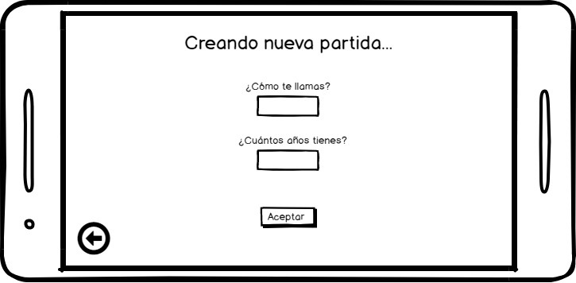
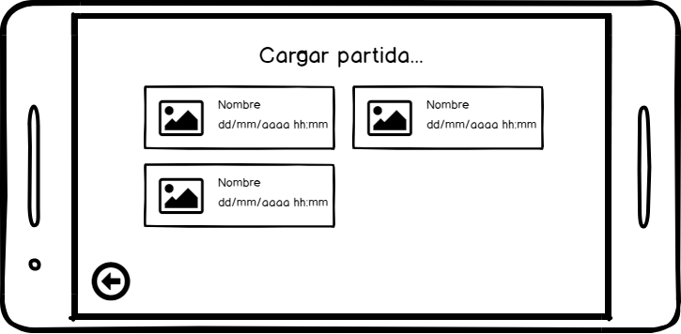
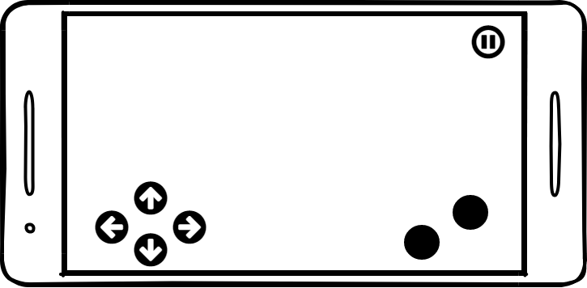
entradas

Slide 36
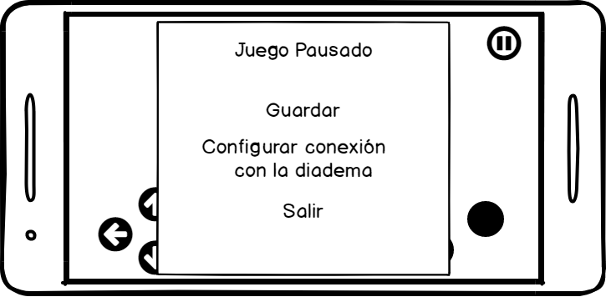
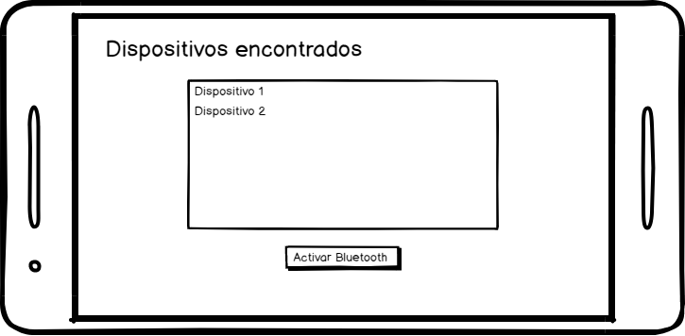

entradas

Slide 37
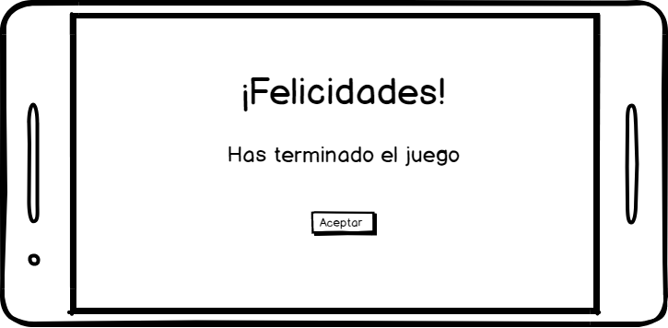
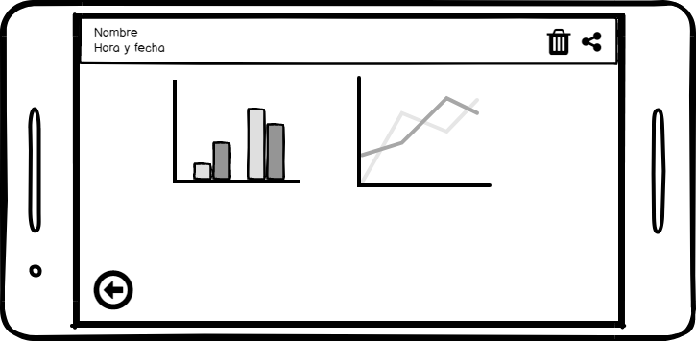
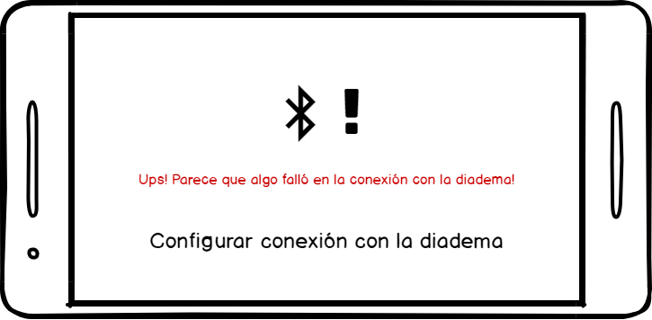
salidas

Slide 38




Trabajo para tt-ii
Siguientes iteraciones del modelo espiral
Desarrollo del Storyboard
Implementación de la aplicación
Manual de Usuario

Slide 39
conclusiones

Slide 40
avances

Slide 41
referencias
[1] | INEGI, 2011. [En línea]. Available: http://internet.contenidos.inegi.org.mx/contenidos/Productos/prod_serv/contenidos/espanol/bvinegi/productos/continuas/sociales/suicidio/2011/702825047436.pdf. [Último acceso: 2017].
[2] | B. Valadez, «México es el primer lugar de bullying a escala internacional,» Milenio, [En línea]. Available: http://m.milenio.com/politica/Mexico-primer-bullying-escala-internacional_0_304169593.html. [Último acceso: 2017].
[3] | D. Olweus, «Bullying at School: Basic Facts and Effects of a School Based Intervention Program,» Journal of child psychology and psychiatry, and allied disciplines, vol. 35, nº 7, pp. 1171-1190, 1994.
[4] | L. E. Castillo-Pulido, «El acoso escolar. De las causas, origen y manifestaciones a la,» Magis. Revista Internacional de Investigación, vol. 4, nº 8, pp. 415-428, 2011.
[5] | «Las diversas formas de bullying,» Universidad Internacional de Valencia, 23 Septiembre 2014. [En línea]. Available: https://www.universidadviu.es/las-diversas-formas-de-bullying-fisico-psicologico-verbal-sexual-social-y-ciberbullying/. [Último acceso: 2018].
[6] | F. Cerezo Ramírez, «Acoso escolar. Efectos del bullying,» BOL PEDIATR, nº 48, pp. 353-358, 2008.
[7] | UNICEF Mexico, «La infancia,» [En línea]. Available: https://www.unicef.org/mexico/spanish/ninos_6876.html. [Último acceso: 2018].
[8] | P. William E. Copeland, P. Dieter Wolke y M. Adrian Angold, «Adult Psychiatric Outcomes of Bullying and Being Bullied by Peers in Childhood and Adolescence,» JAMA Psychiatry, vol. 70, nº 4, pp. 419-426, 2013.
[9] | «Real Academia Española,» 2017. [En línea]. Available: http://dle.rae.es.
[10] | Z. Monroy Nasr y G. Álvarez Díaz de León, «Historia de la Psicología,» 2012. [En línea]. Available: http://www.psicologia.unam.mx/documentos/pdf/publicaciones/Historia_de_la_Psicologia_Unidades_1_2_y_3_Alvarez_Diaz_y_Monroy_Nars.pdf.
[11] | Consejo General de Colegios Oficiales de Psicólogos, «Papeles del Psicólogo,» 2003. [En línea]. Available: http://www.redalyc.org/pdf/778/77808501.pdf. [Último acceso: 2018].
[12] | C. Nava Quiroz y Z. Vega Valero, «Psicometría y sus Orígenes Darwinianos,» Revista Electrónica de Psicología, vol. 7, nº 4, 2004.
[13] | Universidad Autónoma de Madrid, «Introducción a la Psicometría,» 2004. [En línea]. Available: https://www.uam.es/personal_pdi/psicologia/cadalso/Docencia/Psicometria/Apuntes/tema1TyP_4.pdf.
[14] | F. M. González Llaneza, Instrumentos de evaluación psicológica, La Habana: Editorial Ciencias Médicas, 2007.
[15] | J. L. Cronbach, «Coeficiente alfa y la estructura interna de los test,» Psychometrika, vol. 16, nº 3, pp. 297-334, 1951.
[16] | D. George y P. Mallery, SPSS for Windows Step by Step, 2003.
[17] | M. de la Villa Moral, «Actitudes socioconstruidas ante la violencia bullying,» Anuario de Psicología, vol. 36, nº 1, pp. 61-81, 2005.
[18] | «MUSE the brain sensing headband,» 2018. [En línea]. Available: http://www.choosemuse.com.
[19] | «Brain Works train your mind,» 2018. [En línea]. Available: https://www.brainworksneurotherapy.com.
[20] | J. A. A. Casanova, «Psicología de la percepción visual,» [En línea]. Available: http://www.ub.edu/pa1/node/130. [Último acceso: Marzo 2018].
[21] | N. Petitjean, «El Cerebro de Niños y Adolescentes,» 16 12 2017. [En línea]. Available: http://cerebroniad.blogspot.mx/2017/12/las-ondas-cerebrales.html. [Último acceso: 25 04 2018].
[22] | F. Ramos-Argüelles, G. Morales, S. Egozcue, R. Pabón y M. Alonso, «Scielo,» 2009. [En línea]. Available: http://scielo.isciii.es/pdf/asisna/v32s3/original6.pdf. [Último acceso: Marzo 2018].
[23] | «Banco de México,» 2018. [En línea]. Available: http://www.banxico.org.mx.
[24] | «Xataka Android,» 2018. [En línea]. Available: https://www.xatakandroid.com.
[25] | «KitKat quiere traer a Android para todos,» cnet en español, 2018. [En línea]. Available: https://www.cnet.com/es/analisis/google-android-kitkat/.
[26] | K. E. &. K. J. E. Kendall, Análisis y Diseño de Sistemas, México: Pearson, 2011.
[27] | R. S. Pressman, Ingeniería del Software. Un enfoque práctico, México: McGraw-Hill, 2010.
[28] | O. Gutiérrez, «Sigue siendo el rey: Android controla el 86 por ciento del mercado mundial,» cnet en español, 18 Agosto 2016. [En línea]. Available: https://www.cnet.com/es/noticias/android-market-share-abril-junio-android-vs-ios-mercado-2016/.
[29] | C. Y. V. C. M. &. G. G. H. I. Vera Giraldo, «Medición del bullying escolar: Inventario de instrumentos disponibles en idioma español.,» Revista Latinoamericana de Ciencia Psicológica, vol. 9, 2017.
[30] | «Consejo General de Colegios Oficiales de Psicológos,» [En línea]. Available: https://www.cop.es/perfiles/contenido/clinica.pdf.
[31] | F. Montes Suay, Introduccion a la Probabilidad, Valencia, 2007.

Slide 42
anexos
Instrumento | Ítems | Dimensiones | Rango de edad | Muestra | Consistencia interna y fiabilidad
Escala de actitudes ante la agresión social | 48 | Cognitiva, afectiva y comportamental | 11-18 | 329 | Alpha de Cronbach = 0.893
Escala de agresión entre pares | 35 | 1. Actitud hacia la violencia 2. Conductas prosociales 3. Influencias externas de adultos 4. Influencias externas de amigos | 8-13 | 350 | Alpha de Cronbach = 0.696
Cuestionario situación de bullying en el ámbito familiar y en la escuela | 16 | Víctimas, victimarios y trato recibido en el hogar | 9-17 | 352 | Alpha de Cronbach = 0.783
Cuestionario para la exploración del bullying. CEBU | 70 | Víctima, agresor y observador |  | 30 | Alpha de Cronbach = 0.933
Cuestionario sobre intimidación y maltrato entre iguales. CIMEI | 32 | 1. Aspectos situacionales del alumnado 2. Condiciones del perfil de las víctimas 3. Aspectos situacionales de las intimidaciones 4. Condiciones del perfil de los agresores 5. Condiciones del perfil de los espectadores 6. Propuestas de solución | 12-16 | 496 | Alpha de Cronbach = 0.827
Escalas de agresión y victimización | 21 | Escala de agresión: Agresión física y verbal y enfado Escala de victimización: Victimización verbal, ser animado a pelear y victimización física | 11-17 | 1004 | Consistencia Interna: Agresión = 0.86 Victimización= 0.85
Cuestionario de intimidación escolar. CIE-A | 36 | Victimización por intimidación; sintomatología de ansiedad, depresión, estrés postraumático y autoestima; e intimidación por parte de quienes responden a las situaciones de intimidación | 8-18 | 788 | Fiabilidad por componente: Primero = 0.87 Segundo = 0.89 Tercero = 0.83
Test Bull-S | 15 | 1. Asociada a la víctima 2. Asociada a la agresión | 7-16 | 322 | Fiabilidad por escala: Agresión = 0.82 Victimización = 0.83
Cuestionario de secundaria de maltrato entre iguales por abuso de poder. MIAP | 49 | 1. Testigo bullying 2. Víctima bullying 3. Agresor y víctima bullying grave 4. Agresor bullying | 11-17 | 2341 | Consistencia Interna por escala: Primera = 0.86 Segunda = 0.80 Tercera = 0.74 Cuarta = 0.72 Total = 0.89
Roles de los compañeros | 42 | 1. Agresor 2. Víctima 3. Defensor 4. Outsider | 8-13 | 2050 | Consistencia Interna por rol: Primero = 0.96 Segundo = 0.89 Tercero = 0.81 Cuarto = 0.67
Cuestionario de acoso entre iguales. CAI | 49 | 1. Conductas de acoso. CAI-CA 2. Conductas de acoso de género. CAI-CAG | 9-16 | 1602 | Consistencia Interna: CAI-CA = 0.93 CAI-CAG (Chicos) = 0.75 CAI-CAG (Chicas) = 0.63

